Slide 1

Čas práce. Pracnost. Produktivita
II. seminář

Slide 2
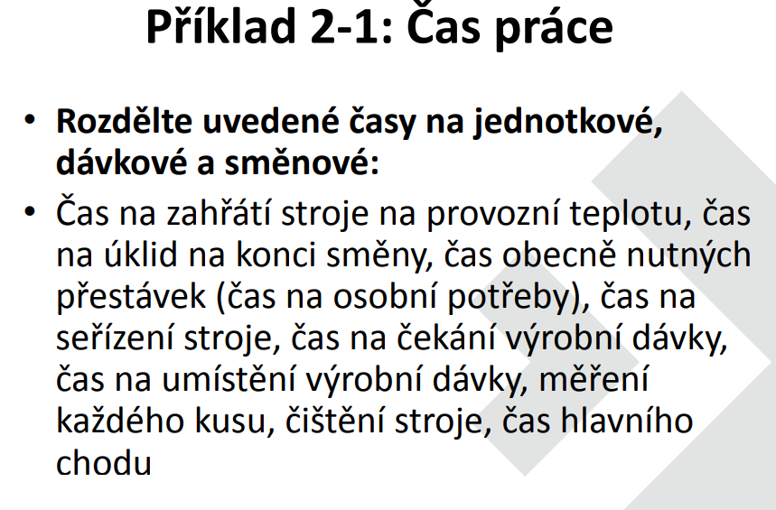
Notes:
Zejména nabídka řešení pomocí spojeného účinku jednotlivých složek produktu vede k tomu, že se tak stává vlastně předmětem přijatým trhem. Jed o fyzickou jednotu (fyzický výrobek) a zaměření výkonu (služby), které tvoř pěvný svázek vlastností podle individuálně odlišných očekávání užitné hodnoty. To znamená, že management produktu odráží všechny úvahy, rozhodnutí a chování nabízejícího, které souvisí s kombinacemi a variacemi jednotlivých vlastností produktů. Komplex výkonů nabízených podnikem tvoří celková nabídka, kterou ve výrobním pdoniku chápeme jako plán odbytu nebo plán výroby (s určitou hloubkou, šířkou, event. Výškou), stejně tak jako sortimentní plán u obchodu.

Slide 3
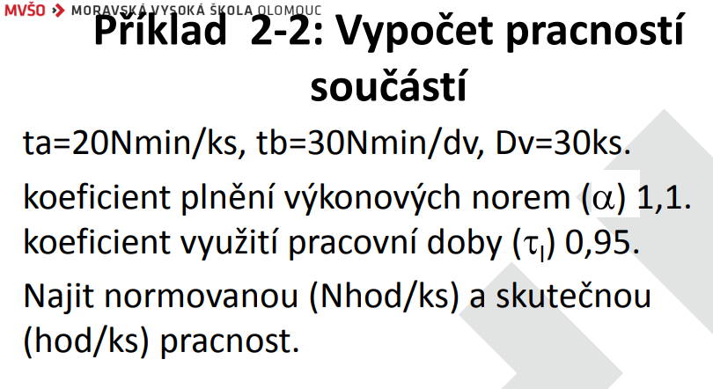
Notes:
Zejména nabídka řešení pomocí spojeného účinku jednotlivých složek produktu vede k tomu, že se tak stává vlastně předmětem přijatým trhem. Jed o fyzickou jednotu (fyzický výrobek) a zaměření výkonu (služby), které tvoř pěvný svázek vlastností podle individuálně odlišných očekávání užitné hodnoty. To znamená, že management produktu odráží všechny úvahy, rozhodnutí a chování nabízejícího, které souvisí s kombinacemi a variacemi jednotlivých vlastností produktů. Komplex výkonů nabízených podnikem tvoří celková nabídka, kterou ve výrobním pdoniku chápeme jako plán odbytu nebo plán výroby (s určitou hloubkou, šířkou, event. Výškou), stejně tak jako sortimentní plán u obchodu.

Slide 4
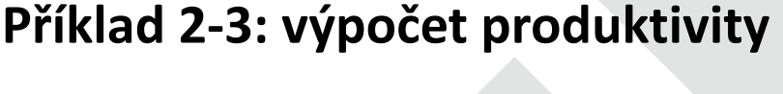
Notes:
Zejména nabídka řešení pomocí spojeného účinku jednotlivých složek produktu vede k tomu, že se tak stává vlastně předmětem přijatým trhem. Jed o fyzickou jednotu (fyzický výrobek) a zaměření výkonu (služby), které tvoř pěvný svázek vlastností podle individuálně odlišných očekávání užitné hodnoty. To znamená, že management produktu odráží všechny úvahy, rozhodnutí a chování nabízejícího, které souvisí s kombinacemi a variacemi jednotlivých vlastností produktů. Komplex výkonů nabízených podnikem tvoří celková nabídka, kterou ve výrobním pdoniku chápeme jako plán odbytu nebo plán výroby (s určitou hloubkou, šířkou, event. Výškou), stejně tak jako sortimentní plán u obchodu.

Slide 5
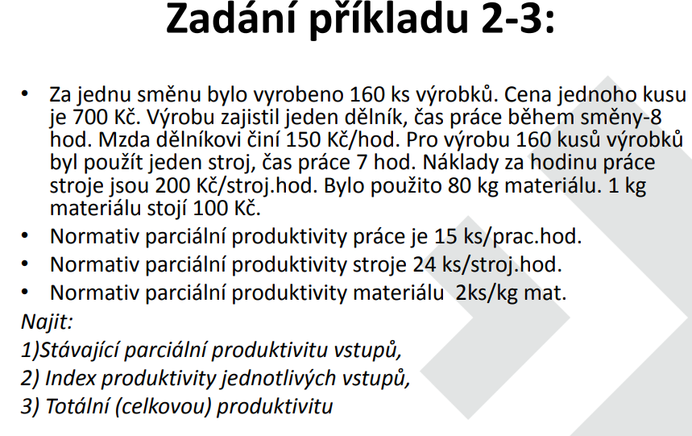
Notes:
Zejména nabídka řešení pomocí spojeného účinku jednotlivých složek produktu vede k tomu, že se tak stává vlastně předmětem přijatým trhem. Jed o fyzickou jednotu (fyzický výrobek) a zaměření výkonu (služby), které tvoř pěvný svázek vlastností podle individuálně odlišných očekávání užitné hodnoty. To znamená, že management produktu odráží všechny úvahy, rozhodnutí a chování nabízejícího, které souvisí s kombinacemi a variacemi jednotlivých vlastností produktů. Komplex výkonů nabízených podnikem tvoří celková nabídka, kterou ve výrobním pdoniku chápeme jako plán odbytu nebo plán výroby (s určitou hloubkou, šířkou, event. Výškou), stejně tak jako sortimentní plán u obchodu.

Slide 6
Příklad 2-4:
Za jednu směnu bylo vyrobeno 180ks výrobků. Cena jednoho kusu je 800Kč. Výrobu zajistil jeden dělník, čas práce během směny je 8 hodin. Mzda dělníkovi činí 160Kč/hod. Pro výrobu 180 kusů výrobků byl použit jeden stroj, čas práce je 8 hodin. Náklady za hodinu práce stroje jsou 250 Kč/stroj.hod. Bylo použito 90kg materiálu. 1kg materiálu stojí 150Kč.
Normativ parciální produktivity práce je 15ks/prac.hod.
Normativ parciální produktivity stroje 24ks/stroj.hod.
Normativ parciální produktivity materiálu 2ks/kg mat.
Zjistěte:
Stávající parciální produktivitu vstupů
Index produktivity jednotlivých vstupů
Totální (celkovou) produktivitu

